Slide 3
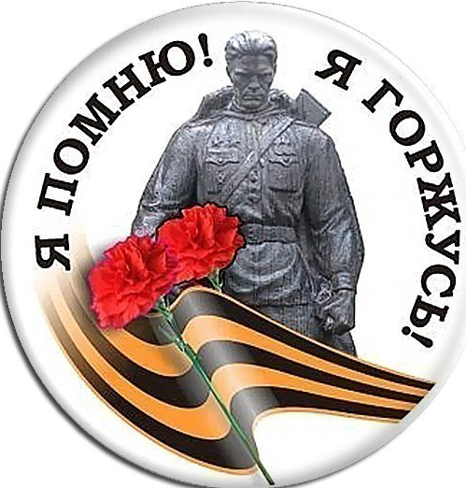
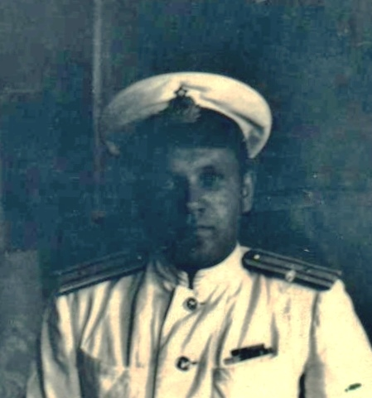
Метелёв Александр Якимович (22.10.1923 -24.10.2008)
Александр Петров
10 М класс
ПРАДЕДУШКА
Во время войны с 1941 года служил в 75 лыжном полку стрелком и 470 стрелковом полку минометчиком. В 1942 году был сильно ранен и отправлен в тыл, где работал шофером и возил боеприпасы на фронт.
Награжден:
Орден отечественной войны II степени.
Медаль Жукова.

